Slide 1
Projet M1-DAPM G3
EVS
IVARS – ESTHEVENET – PERRIN – FUSTER – ROUZIC – GACHA - HEMON

Slide 2
Exigences fonctionnelles
Gestion de comptes
Qu’est-ce qu’un vote ?
Gestion de votes

Slide 3
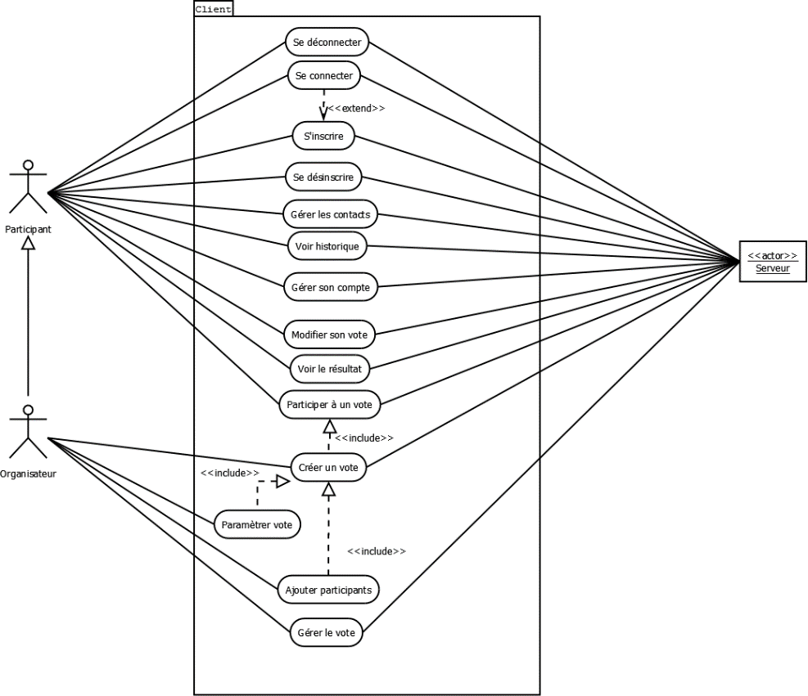
Exigences fonctionnelles

Slide 4
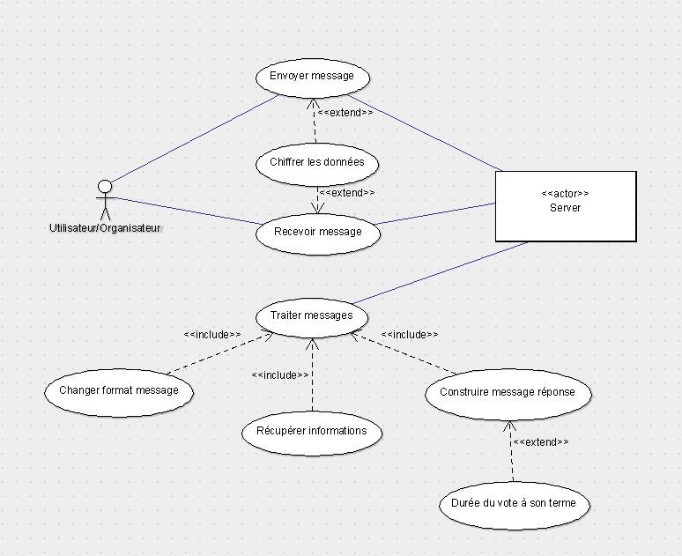
Exigences fonctionnelles

Slide 5
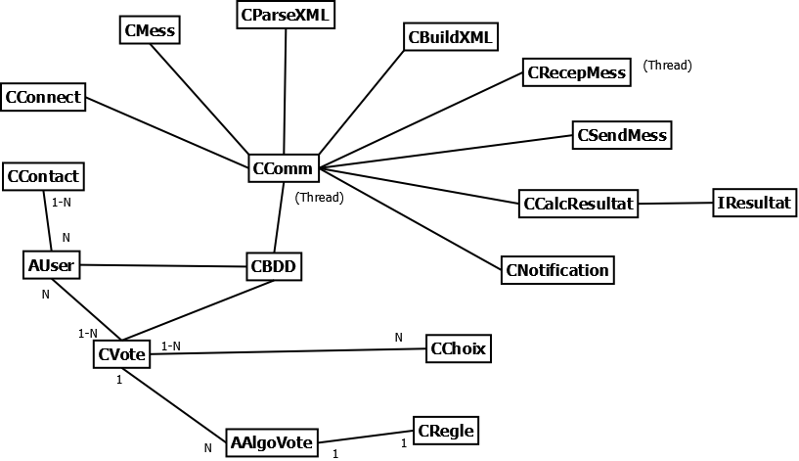
Exigences fonctionnelles

Slide 6
organisation
Un utilisateur doit pouvoir s'inscrire(se désinscrire) Un utilisateur doit pouvoir se connecter (déconnecter) Intégrer l’algorithme de vote majoritaire Un utilisateur doit pouvoir créer un vote majoritaire
Android Studio
Gradle
Git
Règles de codage (de M. Francisci)

Slide 7
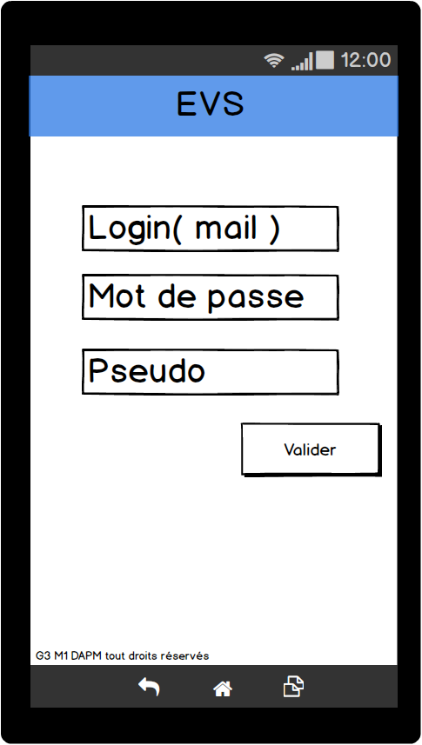
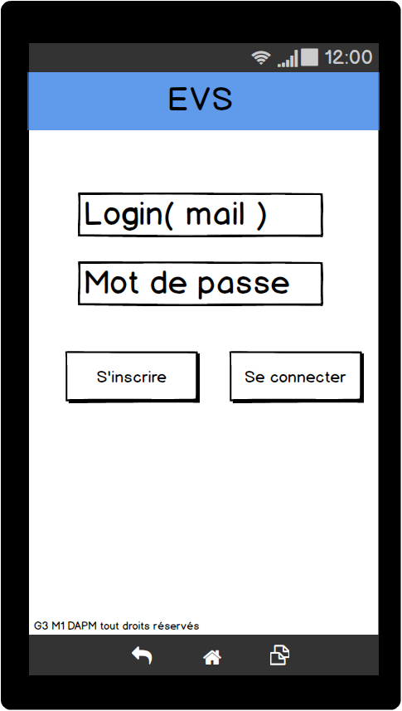
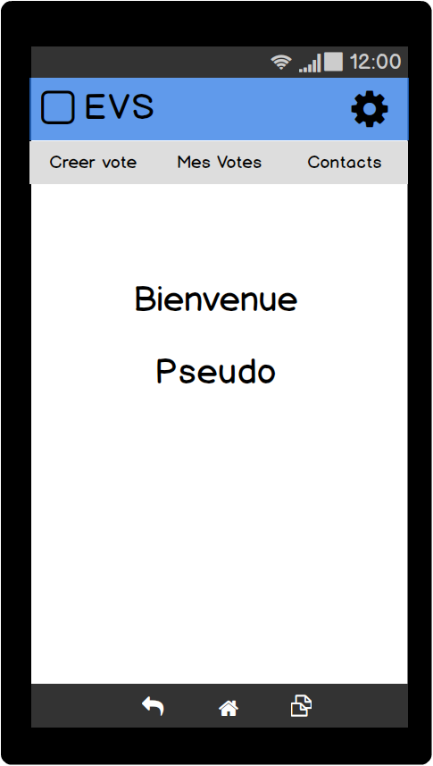
Maquettes : inscription, login , accueil
au démarrage de l’application,
première fenêtre.
appuyer sur
le bouton
s’inscrire
appuyer sur
le bouton
se connecter

Slide 8
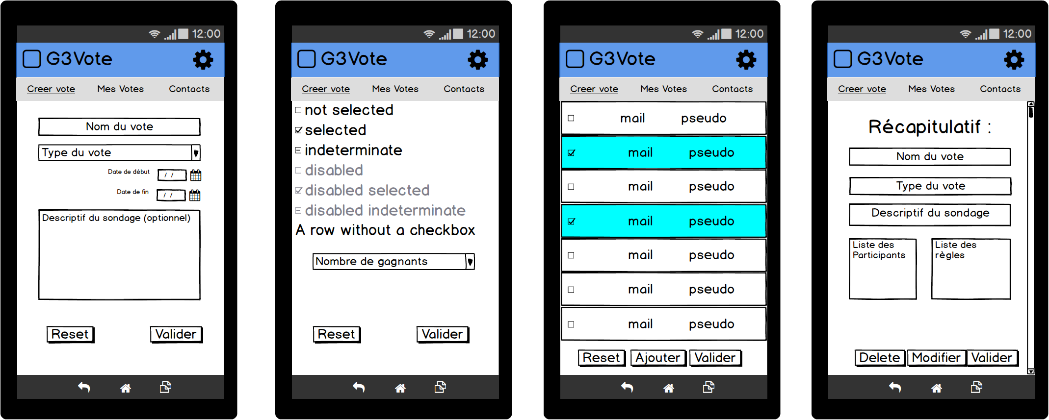
Maquettes : Onglet creer vote
Etapes de la création d’un vote :

Slide 9
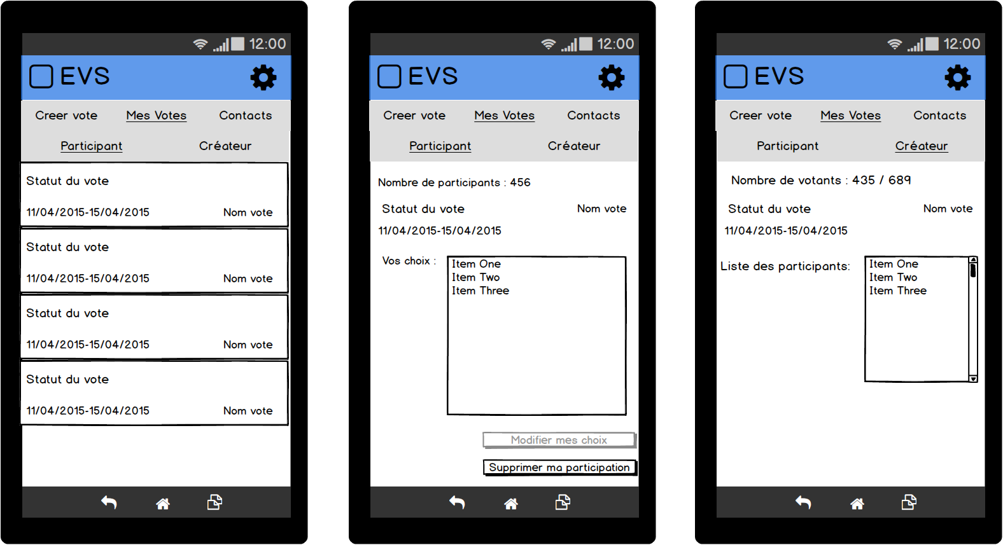
Maquettes : Onglet vote
récapitulatif des
votes auxquels on participe
info d’un vote POV
participant
info d’un vote POV
créateur

